Slide 1
Presentación caso 3: ecomarket spa
Vicente Alfaro
Iván Morales
Gabriel Sánchez

Slide 2
Presentación del caso
EcoMarket SPA, empresa chilena de productos ecológicos, ha crecido rápidamente desde su primera tienda en el Barrio Lastarria, Santiago, expandiéndose a Valdivia y Antofagasta. Sin embargo, su sistema monolítico actual presenta problemas de rendimiento y disponibilidad, lo que afecta la eficiencia operativa y la experiencia del cliente, representando un riesgo para la continuidad del negocio y la satisfacción de sus usuarios.

Slide 3
Análisis del sistema actual
El sistema monolítico fue el elegido por la empresa en sus inicios debido a que es el más simple y barato, ideal para un emprendimiento nuevo que no dispone de los recursos necesarios para crear un sistema más complejo. Sin embargo, con el crecimiento exponencial que ha tenido la empresa, el sistema monolítico comenzó a presentar sus desventajas, como el mantenimiento complejo una vez que la aplicación crece o la dificultad para escalar horizontalmente. Por lo tanto, se vieron en la necesidad de buscar un sistema más eficiente para satisfacer las crecientes necesidades de la empresa.

Slide 4
Requisitos funcionales
Gestión de Usuarios
Configurar Permisos
Monitorización Del Sistema
Respaldo y Restaurar Datos
Gestionar Inventarios
Generar Reportes
Gestionar Tiendas
Gestionar pedidos
Registrar Ventas
Atender Devoluciones y Reclamaciones
Consultar Inventario
Generar facturas
Gestionar Envíos
Optimizar rutas
Actualizar Estado De Pedidos
Gestionar Proveedores

Slide 5
Crear Cuentas
Iniciar sesión
Navegar y Buscar Productos
Agregar Productos Al Carrito
Realizar pedidos
Consultar Historial
Gestionar Perfiles
Solicitar Soporte
Dejar Reseñas y Calificaciones
Aplicar Cupones y Descuentos

Slide 6
Requisitos no funcionales
Rendimiento: El sistema debe manejar al menos 1000 transacciones simultáneas sin degradar el rendimiento.
Escalabilidad: Debe ser capaz de escalar horizontalmente para soportar un aumento en la carga de usuarios y transacciones.
Seguridad: Implementar medidas de seguridad para proteger datos sensibles de usuarios y transacciones.
Disponibilidad: El sistema debe estar disponible al menos el 99% del tiempo.
Usabilidad: La interfaz debe ser intuitiva y fácil de usar para todos los perfiles de usuario.
Mantenibilidad: El sistema debe ser fácil de mantener y actualizar sin interrumpir el servicio.

Slide 7
Nueva arquitectura
Diseñamos una arquitectura de microservicios para separar funciones clave como usuarios, reservas y autenticación. Esto mejora el mantenimiento, escalabilidad y permite trabajar por módulos sin afectar el sistema completo.

Slide 8
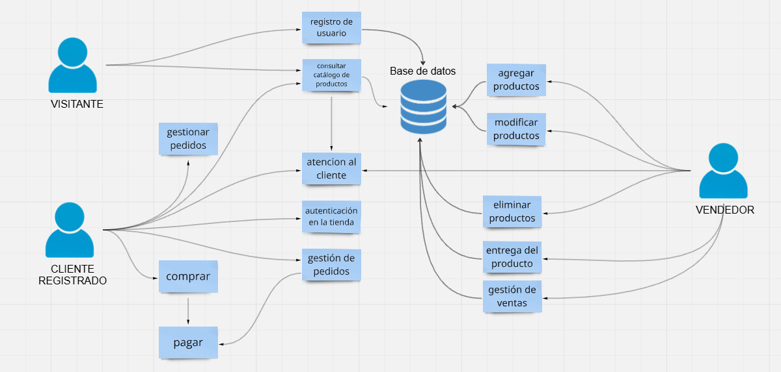
Diagrama casos de uso

Slide 9
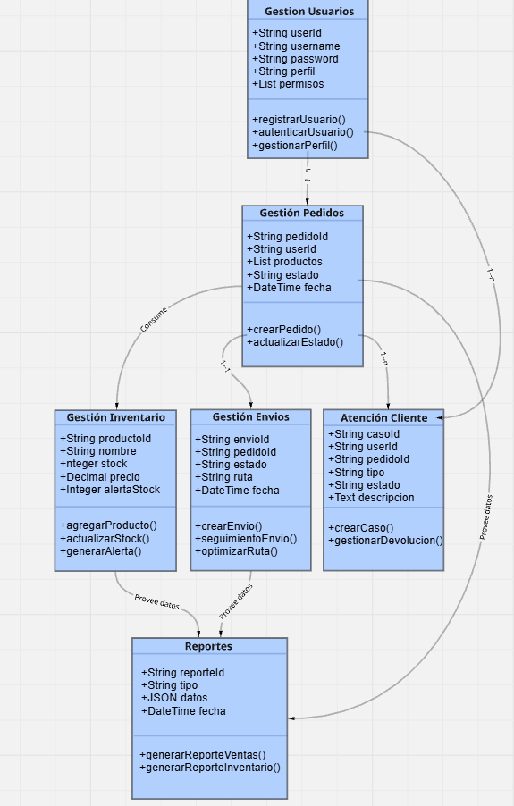
Diagrama de clases

Slide 10
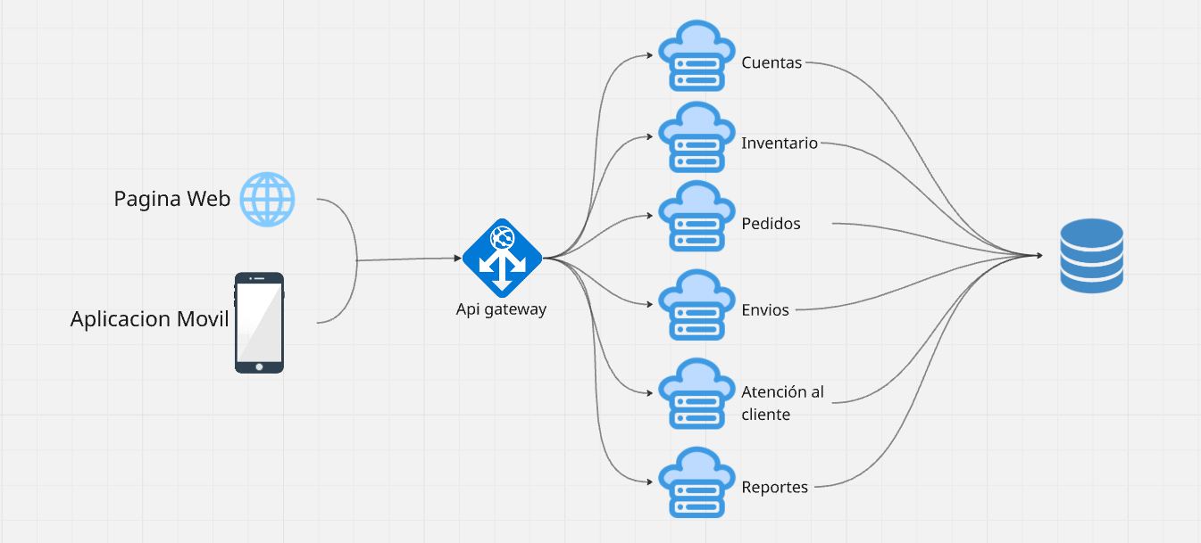
Diagrama de despliegue

Slide 11
Herramientas usadas
Gestión de Usuarios: Spring Boot o Express.js + MySQL
Inventario: Django o Flask + MySQL
Pedidos: Spring Boot o Ruby on Rails + MySQL
Envíos: Node.js o ASP.NET Core + MySQL
Atención al Cliente: Flask o Express.js + MySQL
Reportes: Spring Boot o Django + MySQL
Estas tecnologías fueron elegidas por su eficiencia, compatibilidad con microservicios y facilidad de integración.

Slide 12
Plan de migracion
Fase 1: Migración Gradual, que contempla la separación progresiva de funcionalidades del sistema monolítico y su implementación en microservicios.
Fase 2: Despliegue y Monitoreo, enfocada en la implementación de contenedores (Docker y Kubernetes), herramientas de monitoreo (Prometheus y Grafana), y sistemas de logging (ELK Stack).
Fase 3: Evaluación y Optimización, destinada a la validación del sistema en producción, pruebas de carga, ajustes de escalabilidad y mejora continua.

Slide 13
Trabajo en equipo
Planificamos con Miro, usamos GitHub para controlar versiones y colaboramos por WhatsApp y Discord. Nos organizamos por tareas y cada uno trabajó en microservicios específicos.

Slide 14
Ética y privacidad
Protegemos los datos personales con cifrado y roles de acceso. Nos aseguramos de que solo usuarios autorizados accedan a ciertas funciones y evitamos mostrar información sensible

